Slide 1
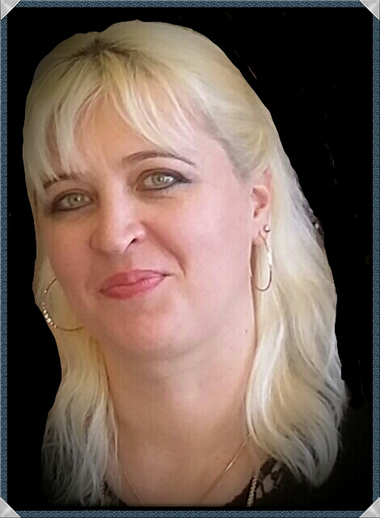
Презентация занятия
«МОРСКОЙ ПЕЙЗАЖ»
Муниципальное
образовательное учреждение
дополнительного образования детей
Центр детского творчества
подготовила Бугаенко Инна Петровна
педагог дополнительного образования
г. Приозерск 2016 г

Slide 2
Состав учебной группы
11 обучающихся (10 девочек, 1 мальчик)
Группа III года обучения (11-14 лет)

Slide 3
Тема учебного занятия
Тема занятия: Т-5 «Живопись вокруг нас» раздел в программе «Искусство в гармонии с природой»
тема: 5.1 «Живопись маслом»

Slide 4
Цель занятия
Изучение и практическое применение в работе художественных материалов техники масляной живописи

Slide 5
Задачи занятия:
Образовательные:
Изучить технику масляной живописи и используемые художественные материалы.
Развивающие:
Развивать пространственное воображение через передачу плановости.
Воспитательные:
Формировать навыки и умение работы живописными материалами.
Познакомить с этапами работы масляными красками.
Побуждать к созданию творческих работ маслом, выполняя работу «Морской пейзаж»
Развивать художественный вкус и собственный авторский стиль исполнения работ
Воспитывать чувство причастности к огромному миру искусства через создание своих собственных художественных произведений.

Slide 6
Форма занятия:
Практическое занятие
Форма организации работы:
Индивидуальная

Slide 7
План учебного занятия
1 | Вводная часть | 4 мин
 | Приветствие | 1 мин
 | Постановка цели занятия | 3 мин
2 | Основная часть | 80 мин
 | Введение нового образовательного материала | 15 мин
 | Практическая часть | 60
 | Обобщение, систематизация и закрепление материала | 5
3 | Заключительная часть | 6
 | Подведение итогов занятия | 6

Slide 8
Ход учебного занятия

Slide 9
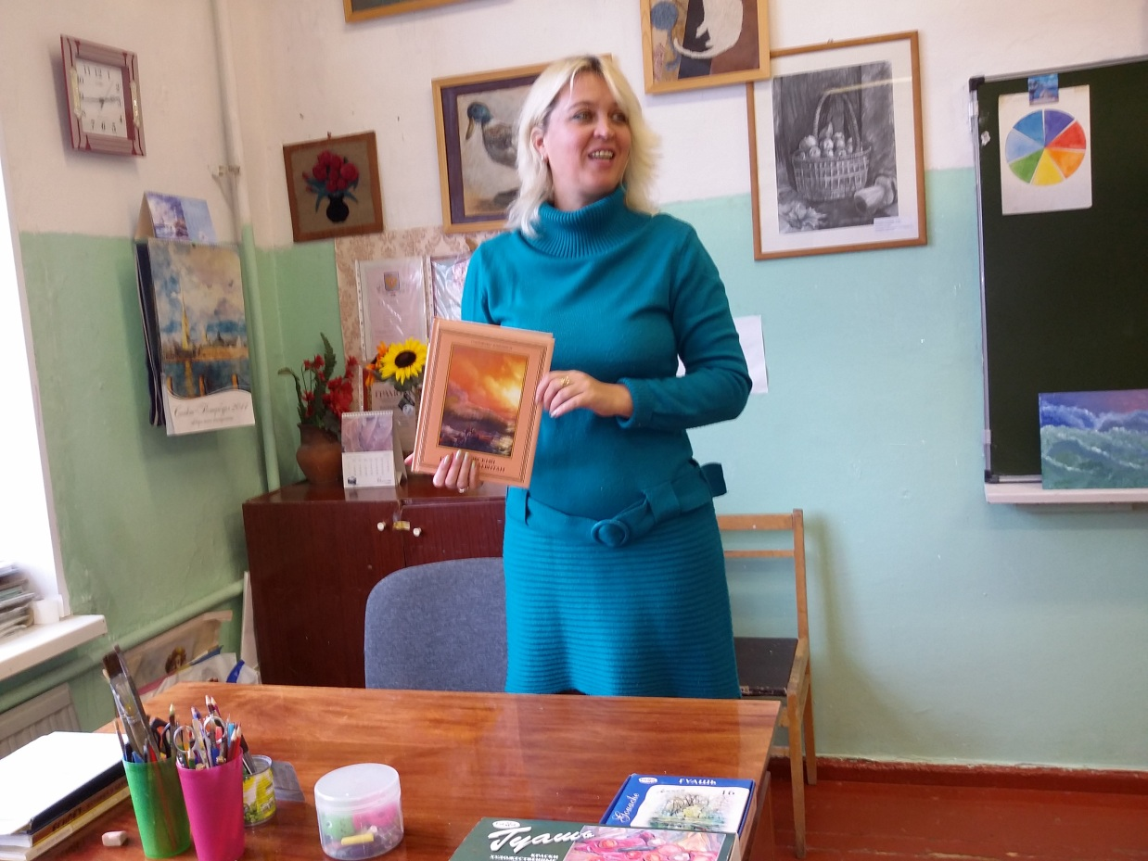
1. Вводная, организационная часть

Slide 10
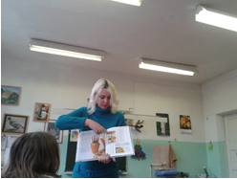
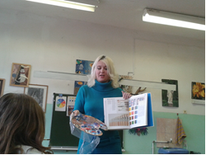
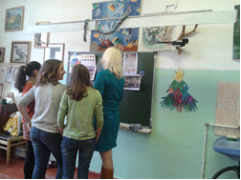
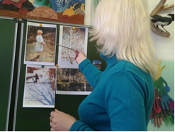
2. Основная часть
Введение нового образовательного материала

Slide 11
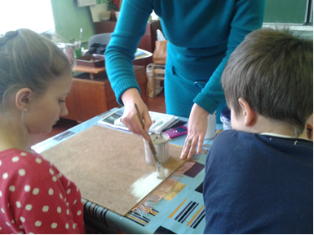
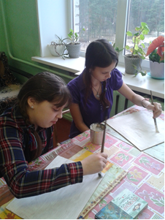
Практическая часть
Грунтовка холста

Slide 12
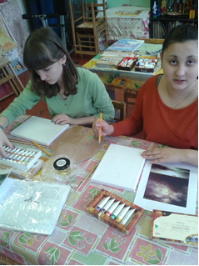
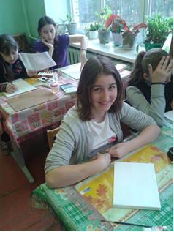
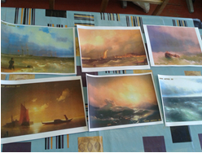
Обсуждение репродукций И.Айвазовского.
Создание эскизов. Контурный набросок

Slide 13
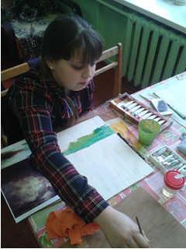
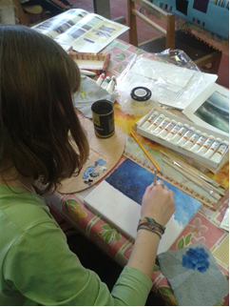
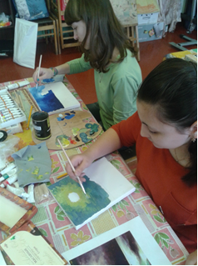
Установление тона (нанесение основных цветовых отношений )

Slide 14
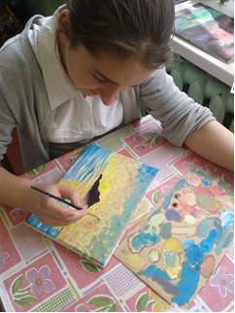
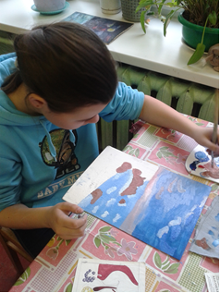

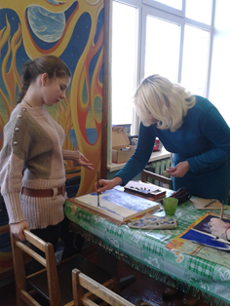
Построение цвета и формы

Slide 15
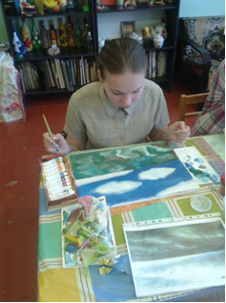
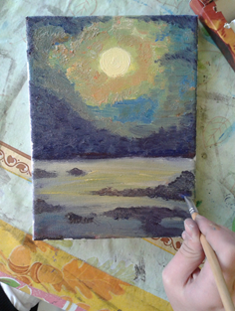
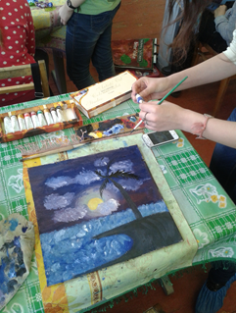
Завершение работы

Slide 16
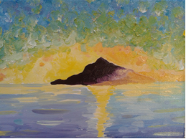
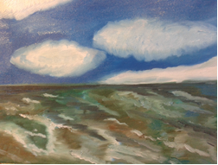
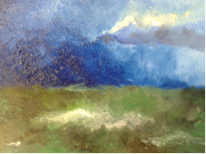
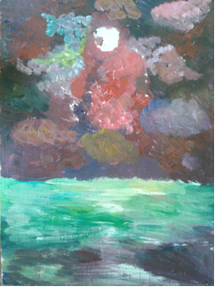
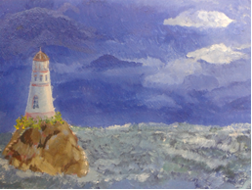
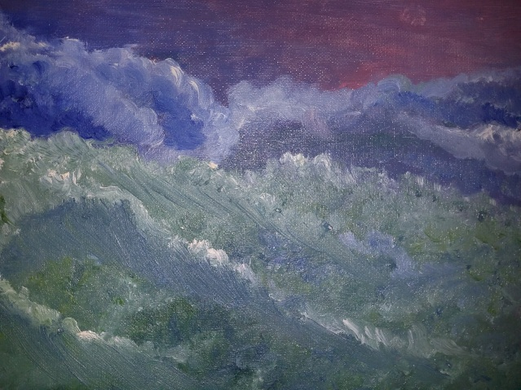

Slide 17
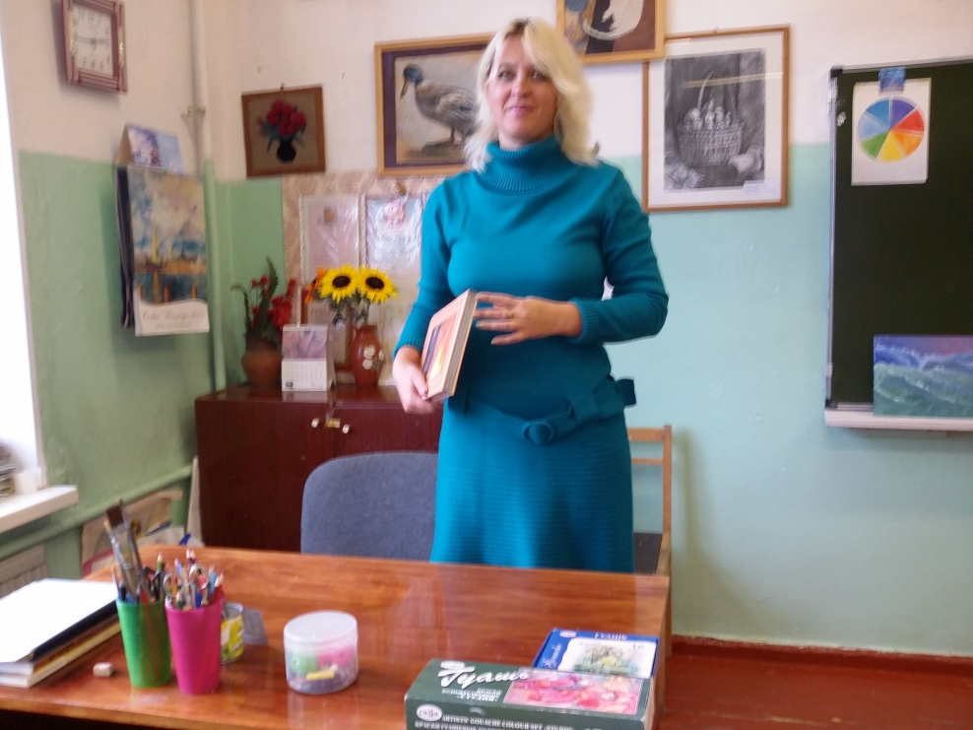
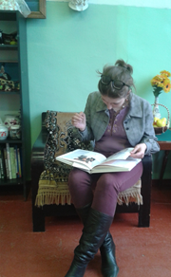
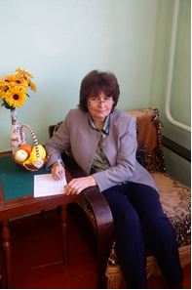
3. Заключительная часть

Slide 18
Планируемые результаты занятия

Slide 19
Предметные:
По окончанию данного занятия, обучающиеся будут:
знать особенности, приёмы и методы масляной живописи;
ориентироваться в выборе нужных материалов для живописи маслом;
знать основные этапы в работе над творческой работой маслом;
ориентироваться в лучших произведениях искусств в технике масляной живописи;
уметь правильно загрунтовать холст и поэтапно выполнить работу маслом;
уметь выбрать свой творческий авторский стиль в выполнении работы.

Slide 20
Метапредметные:
По окончанию данного задания, обучающиеся будут способны:
Выполнять задание по инструкции педагога;
Развивать художественный вкус и собственный авторский стиль исполнения работ;
Самостоятельно оценить произведение искусств с точки зрения цветового колорита;
Развивать пространственное воображение через передачу плановости в работе.

Slide 21
Личностные:
По окончанию данного задания, обучающиеся смогут:
Владеть навыками работы масляными красками;
Оценить достоинства и недостатки собственной работы;
Проанализировать работы других обучающихся;
Воспитывать чувство причастности к огромному миру искусства через создание своих собственных художественных произведений.

Slide 22
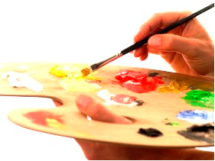
На данном занятии результативность будет определяется при помощи анализа работ педагогом и обучающимися и самоанализа своей работы каждым обучающимся

Slide 23
Методы, технологии обучения
словесно-наглядный (устное изложение с показом репродукций и фотографий ) и
практический (выполнение работы)

Slide 24
Материально-техническое оснащение занятия:
аудитория (9×12)
мебель: 9 учебных столов, 18 стульев, стол для педагога, шкаф для принадлежностей.
учебное оборудование: учебная доска, 12 мольбертов.
технические средства обучения: персональный компьютер, магнитола.
наглядный и раздаточный материал: репродукции И.Репин «Девочка с букетом», И.Грабарь «Мартовский снег», И.Левитан «Берёзовая роща», В.Ван Гог «Море в Сен-Мари», презентация на компьютере работ И.Айвазовского «Чёрное море», «Девятый вал», др., собственные работы, наглядные пособия – «Цветовой круг», «Тёплые и холодные цвета».
канцелярские принадлежности: холст на подрамнике или плотный картон, грунт, набор масляных красок, деревянная палитра, набор щетинистых или искусственных кистей, льняное масло, растворитель.

Slide 25
Литература
Литература, использованная педагогом для подготовки к занятию:
1. Малыхина Л.Б., Конасова Н.Ю., Бочманова Н.И. «Аттестация педагога дополнительного образования». – М.: Планета, 2011.
2. Малыхина Л.Б. Методики анализа учебных занятий в системе дополнительного образования детей. // Дополнительное образование и воспитание: Научно-методический журнал. – М.: «Витязь-М», 2010. - №11.
3. Основы живописи. Полный курс живописи и рисунка/ Под ред. О.Вартановой. – СПб.: АОЗТ Весант, 1994. – 136 с.: ил.
4. Кузин В.С., Кубышкина Э.И. Изобразительное искусство в начальной школе: В 2ч. – 4-е изд., - М.: Дрофа, 2001. – 128с.: ил.
5. Энциклопедия мировой живописи/ Под ред. Т.Г.Петровца, Ю.В.Садомова. – М.: ОЛМА – ПРЕСС, 2001. – 431с.: ил.
Литература, рекомендованная обучающимся
1. Барщ А.О. Наброски и зарисовки.- М.: Искусство. – 1970. - 165 с.
2. Лекции по истории искусств. – Диск МР-3 для ВУЗов и лицеев
3. Порудоминский В.И. Первая Третьяковка: / Под ред. А. Ясинского. – М.: Дет. Лит., 1979. – 127 с.
4. Серия «Сказки о художниках». Айвазовский. В 8 книгах. – М.: Белый город, 2004.
5. Серия «Мир шедевров. 100 мировых имён в искусстве». – М.: Издательский центр «Классика», 2000. – 64 с.

